Slide 1
С Днем рождения, Шатура!

Slide 2
14 апреля 1919 года Совет обороны РСФСР принял решение признать развернувшуюся в Подмосковье грандиозную стройку работами по обороне страны и придать им чрезвычайное значение. Так, в край непролазных лесов и болот пришла эпоха индустриальной цивилизации. Она настойчиво и уверенно расширяла свое влияние на устав и уклад местного быта и культуры, которые здесь формировались тысячелетиями. И уже в 1920 году состоялось открытие Временной электростанции, которая стала своеобразным полигоном, на котором отрабатывалась технология использования торфа для выработки дешевой электроэнергии. Это трудовое достижение строителей и энергетиков тогда приравнивали к победам на фронтах гражданской войны.
В честь открытия станции была отчеканена бронзовая медаль, которая вручалась наиболее отличившимся участникам стройки.
(Ф.215.Оп.1.Д.166.Л.99)

Slide 3
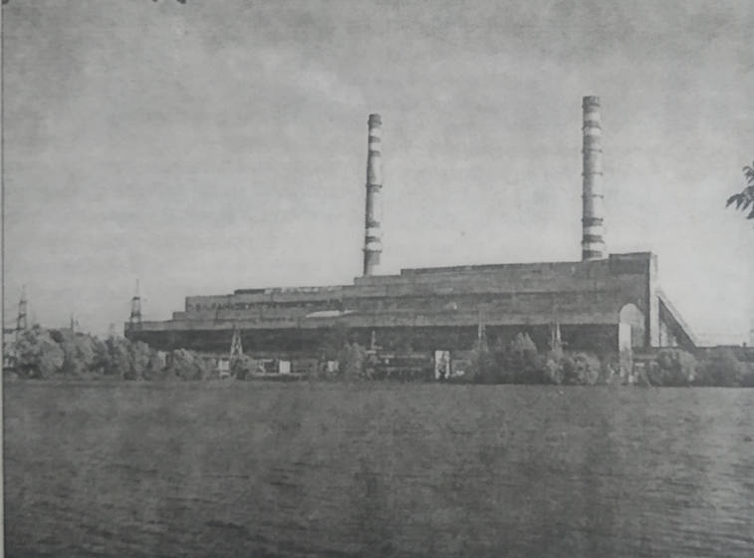
Шатурская ГРЭС имени В. И. Ленина
(Ф.215.Оп.1.Д.170.Л.242)

Slide 4
Выступая 25 июля 1920 года на торжественном митинге,
посвященном открытию Временной электростанции
мощностью 5 тысяч киловатт,
председатель ВЦИК М.И. Калинин сказал:
«Руками рабочих Шатурского строительства мы закладываем
фундамент труда коммунистического строя.»
Шатура навсегда вошла в историю Страны Советов, где она стоит в одном ряду с такими славными именами, как
Магнитка, Днепрогэс, Комсомольск-на-Амуре.
(Ф.215.Оп.1.Д.158.Л.134)

Slide 5
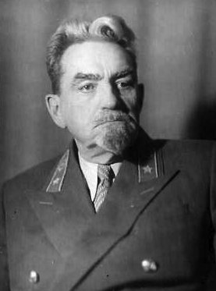
Говоря о тех, кто стоял у колыбели Шатуры, вашему вниманию предлагается вспомнить: Александра Васильевича Винтера – талантливого инженера, руководившего строительством шатурской электростанции в тяжелейших послереволюционных условиях. Электростанция была сдана без единой недоделки. Благодарная Шатура назвала именем А. В. Винтера одну из своих улиц.
На фасаде ГРЭС № 5 установлена мемориальная доска в его честь, а внутри здания – бюст этого выдающегося человека.
Винтер
Александр Васильевич
(Ф.215.Оп.1.Д.166.Л.129)
(Фото взято из открытых источников)

Slide 6
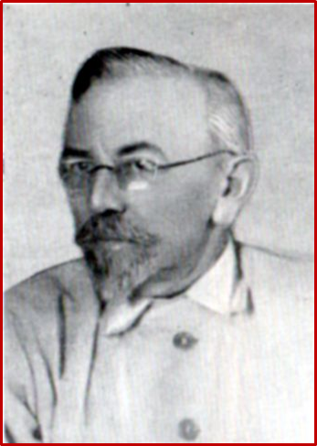
Одна из улиц Шатуры названа именем Ивана Ивановича Радченко, также оставившего знаменитый и добрый след в истории нашего края. Вместе с А.В. Винтером он входил в штаб по руководству строительством, под его началом создавались первые шатурские торфоразработки.
Радченко
Иван Иванович
(Ф.215.Оп.1.Д.166.Л.129)
(Фото взято из открытых источников)

Slide 7
В 1923 году на строительстве ГРЭС №5 прорабом был назначен
Козьма Иванович Крюков.
Он зарекомендовал себя с самой лучшей стороны, показал себя знающим специалистом и хорошим организатором. В 1938 году он уже был
начальником ремонтно-строительного цеха ГРЭС №5.
Козьма Иванович участвовал и в сооружении Временной электростанции.
Под его руководством были построены многие дома в нашем городе, в том числе и кирпичные коттеджи на улице Винтера. Они до сих пор поражают добротностью каменной кладки, тщательностью отделки. Все свидетельствует о том, что эти дома строили не только первоклассные мастера, но и люди, для которых чувство долга было не пустым звуком.
(Ф.215.Оп.1.Д.166.Л.129)

Slide 8
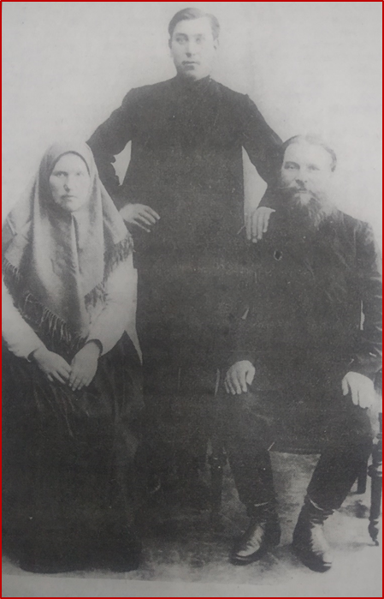
На снимке молодой Козьма Крюков запечатлен вместе со своими родителями Анной Емельяновой и
Иваном Терентьевичем,
крестьянами из деревни Ивановской. Они позаботились о том, чтобы их сын получил хорошую профессию:
Козьма окончил строительное училище
в городе Мытищи.
(Ф.215.Оп.1.Д.166.Л.129)

Slide 9
В открывшейся в 1919 году в Шатурторфе школе первой учительницей была супруга Ивана Ивановича Радченко – Алиса Ивановна. В этой школе вначале было всего лишь 8 учеников. На первых порах занятия проходили на квартире механика Михаила Алексеевича Козлова, затем в брезентовой палатке. Не было парт, ребята писали на пнях спиленных сосен. Вместо тетрадей им служили полуисписанные счета и бланки, а чернила делали из ягод черники.
1 мая тиражом в 300 экземпляров вышел первый номер газеты «Шатурский трудовой бюллетень». Редактором ее была Алиса Ивановна Радченко.
(Ф.215.Оп.1.Д.166.Л.132)

Slide 10
Именем Егора Афанасьевича Афанасьева был назван открывшийся 1 мая 1922 года в Шатурке (нынешнем Шатурторфе) Народный дом, а затем и улица. Егор Афанасьевич Афанасьев – руководитель партячейки, питерский кузнец, красногвардеец, в простой солдатской шинели он пользовался у первостроителей города большим уважением. «Шатурский трудовой бюллетень» писал о нем: «Е.А. Афанасьев работая вместе с другими на строительных работах, жил в землянке, получал обычный паек «вахтенного».
(Ф.215.Оп.1.Д.166.Л.132)
(Ф.215.Оп.1.Д.168.Л.1)

Slide 11
Из воспоминаний Бориса Николаевича Троицкого
(одного из первостроителя Шатурки):
«Да, нелегкий это был труд. И теперь, когда я гляжу на эти серебристые опоры, уходящие вдаль к столице, мое сердце наполняется радостью и гордостью. Ведь в том, что непоколебимо стоят эти стальные громадины и электроэнергия нескончаемым потоком бежит по проводам, есть доля моего труда и труда моих товарищей тех далеких лет.
Каким бы напряженным ни был наш труд, не забывали мы об отдыхе, старались всеми силами скрасить свой досуг. Вскоре в Шатурку приехал мой брат Николай. Он неплохо играл на скрипке. И решили мы тогда организовать на строительстве художественную самодеятельность. Обратившись к Винтеру, он выделил деньги на покупку струнных инструментов. Пришел к нам еще один скрипач – Тихомиров, а за ним баянист – Пахомов. Последний и стал руководителем оркестра. Брат мой Николай организовал хор.

Slide 12
Появился у нас и драматический кружок, которым руководил В. Храмов. В нем играли наш библиотекарь Лидия Павловна Изотова, Наталья Николаевна Лебедева, Правдин, Константин Андреевич Кошкин, Зинаида Преображенская. Мой брат Алексей Николаевич стал заправским режиссером.
Участвовали мы в кружках самодеятельности с огромным удовольствием, охотно выступали перед строителями и торфяниками, которые встречали нас восторженно. Ведь ни радио, ни тем более телевидения, тогда, конечно, не было. Да и старались мы, надо сказать, здорово, не жалели времени на репетиции. Участники художественной самодеятельности обратились в администрацию для содействия в строительстве театра. Была сооружена открытая сцена с брезентовым навесом. Эти театральные подмостки были свидетелями сцен многих прославленных пьес, разыгранных самодеятельными артистами. В нашем театре шли такие постановки как «На дне» и «Враги» М.Горького, «Дети Ванюшина» С.А. Найденова, «Без вины виноватые» А.Н. Островского и многие другие.»
(Ф.215.Оп.1Д.168.Л1)

Slide 13
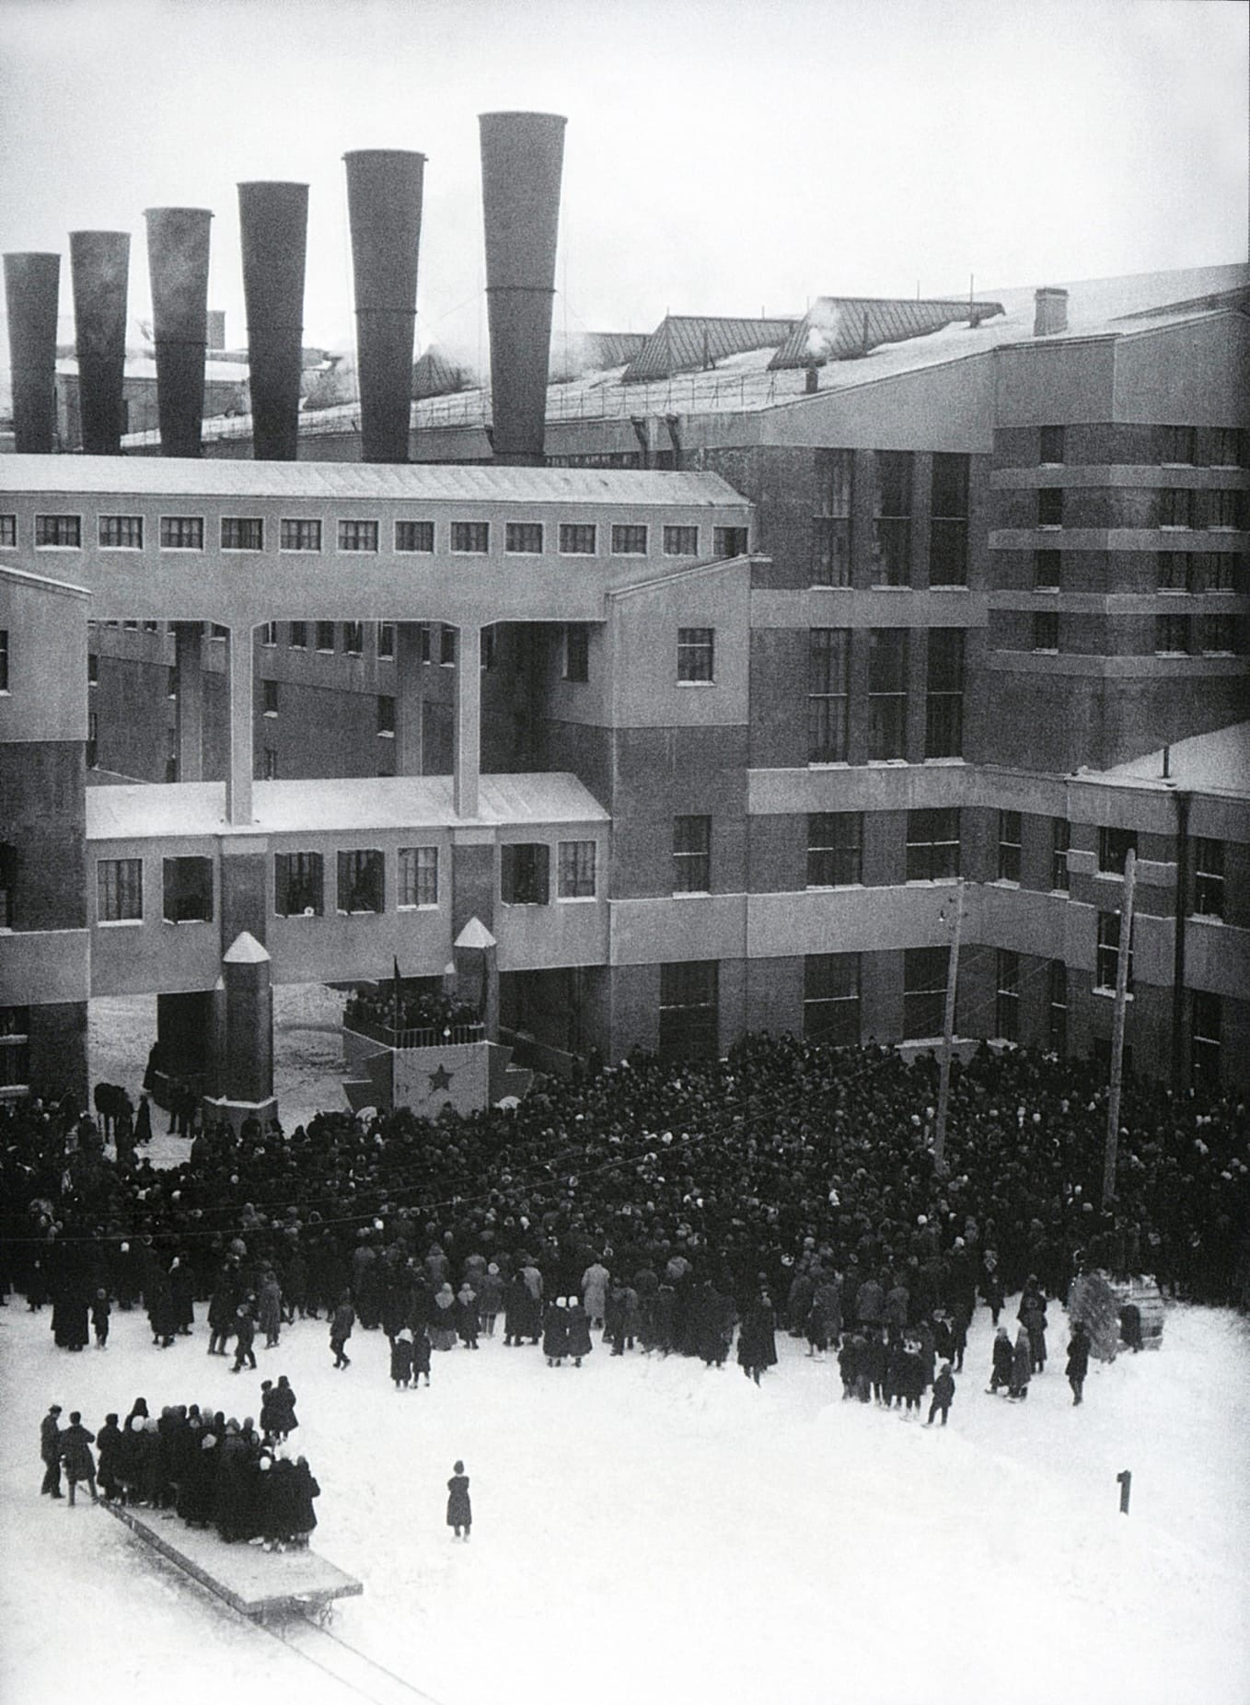
"Пуск Шатурской ГРЭС"
1925 год
Автор: Аркадий Шайхет
Архивное фото музея ГРЭС

Slide 14
Шатура дала путевку в жизнь многим талантливым людям, прославившимся в самых разных областях человеческой деятельности. Одни стали учеными, крупными хозяйственными руководителями, другие - видными деятелями культуры.
Еще до войны в Шатурторфской школе учился сын местного жителя Пётр Вавилов. Его отец был грузчиком, а он решил посвятить себя сельскому хозяйству. В 1936 году, окончив школу, Пётр поступил в Московскую сельскохозяйственную академию имени К.А. Тимирязева. Учение надолго прервала война. Вернувшись с фронта, Вавилов с головой окунулся в научную работу, стал доктором сельскохозяйственных наук. В августе 1978 года в Москве проходила очередная сессия Всесоюзной академии сельскохозяйственных наук. На ней нашему земляку была оказана высокая честь и доверие: Пётр Петрович Вавилов был избран президентом академии.
(Ф.215.Оп.1.Д.166.Л.132)

Slide 15
Выпускница городской школы № 1 Инесса Авраменко (Ткачева), начинавшая свой трудовой путь в редакции «Ленинской Шатуры», долгое время работала заместителем главного редактора издательства «Молодая гвардия».
Во многих уголках земли с восторгом принимали выступления фольклорного дуэта в составе нашего земляка Юрия Селиванова и его жены Светланы Смирновой. Их песням аплодировали в Норвегии, Швеции, Голландии, Франции, Бельгии, Англии, Индонезии. Этот дуэт достойно представлял искусство России в 40 странах. Побывав во время приезда в Шатуру, Юрий Селиванов сказал: «Для меня свидание с родным городом – это словно встреча с мамой, с юностью. Мне кажется, здесь особая аура, она мне всегда помогает. В городе своего детства я, как Антей от земли, набираюсь сил»
(Ф.215.Оп.1.Д.166.Л.132)

Slide 16
На мировую арену вышли и шатурские спортсмены,
с успехом выступающие во многих престижных
международных соревнованиях.
Блистательно проявила себя в соперничестве с прославленными спортсменами шатурянка
Нина Мартыненко (Виноградова).
В пятидесятые годы прошлого столетия она дважды становилась рекордсменкой в женском пятиборье.
(Ф.215.Оп.1.Д.166.Л.132)

Slide 17
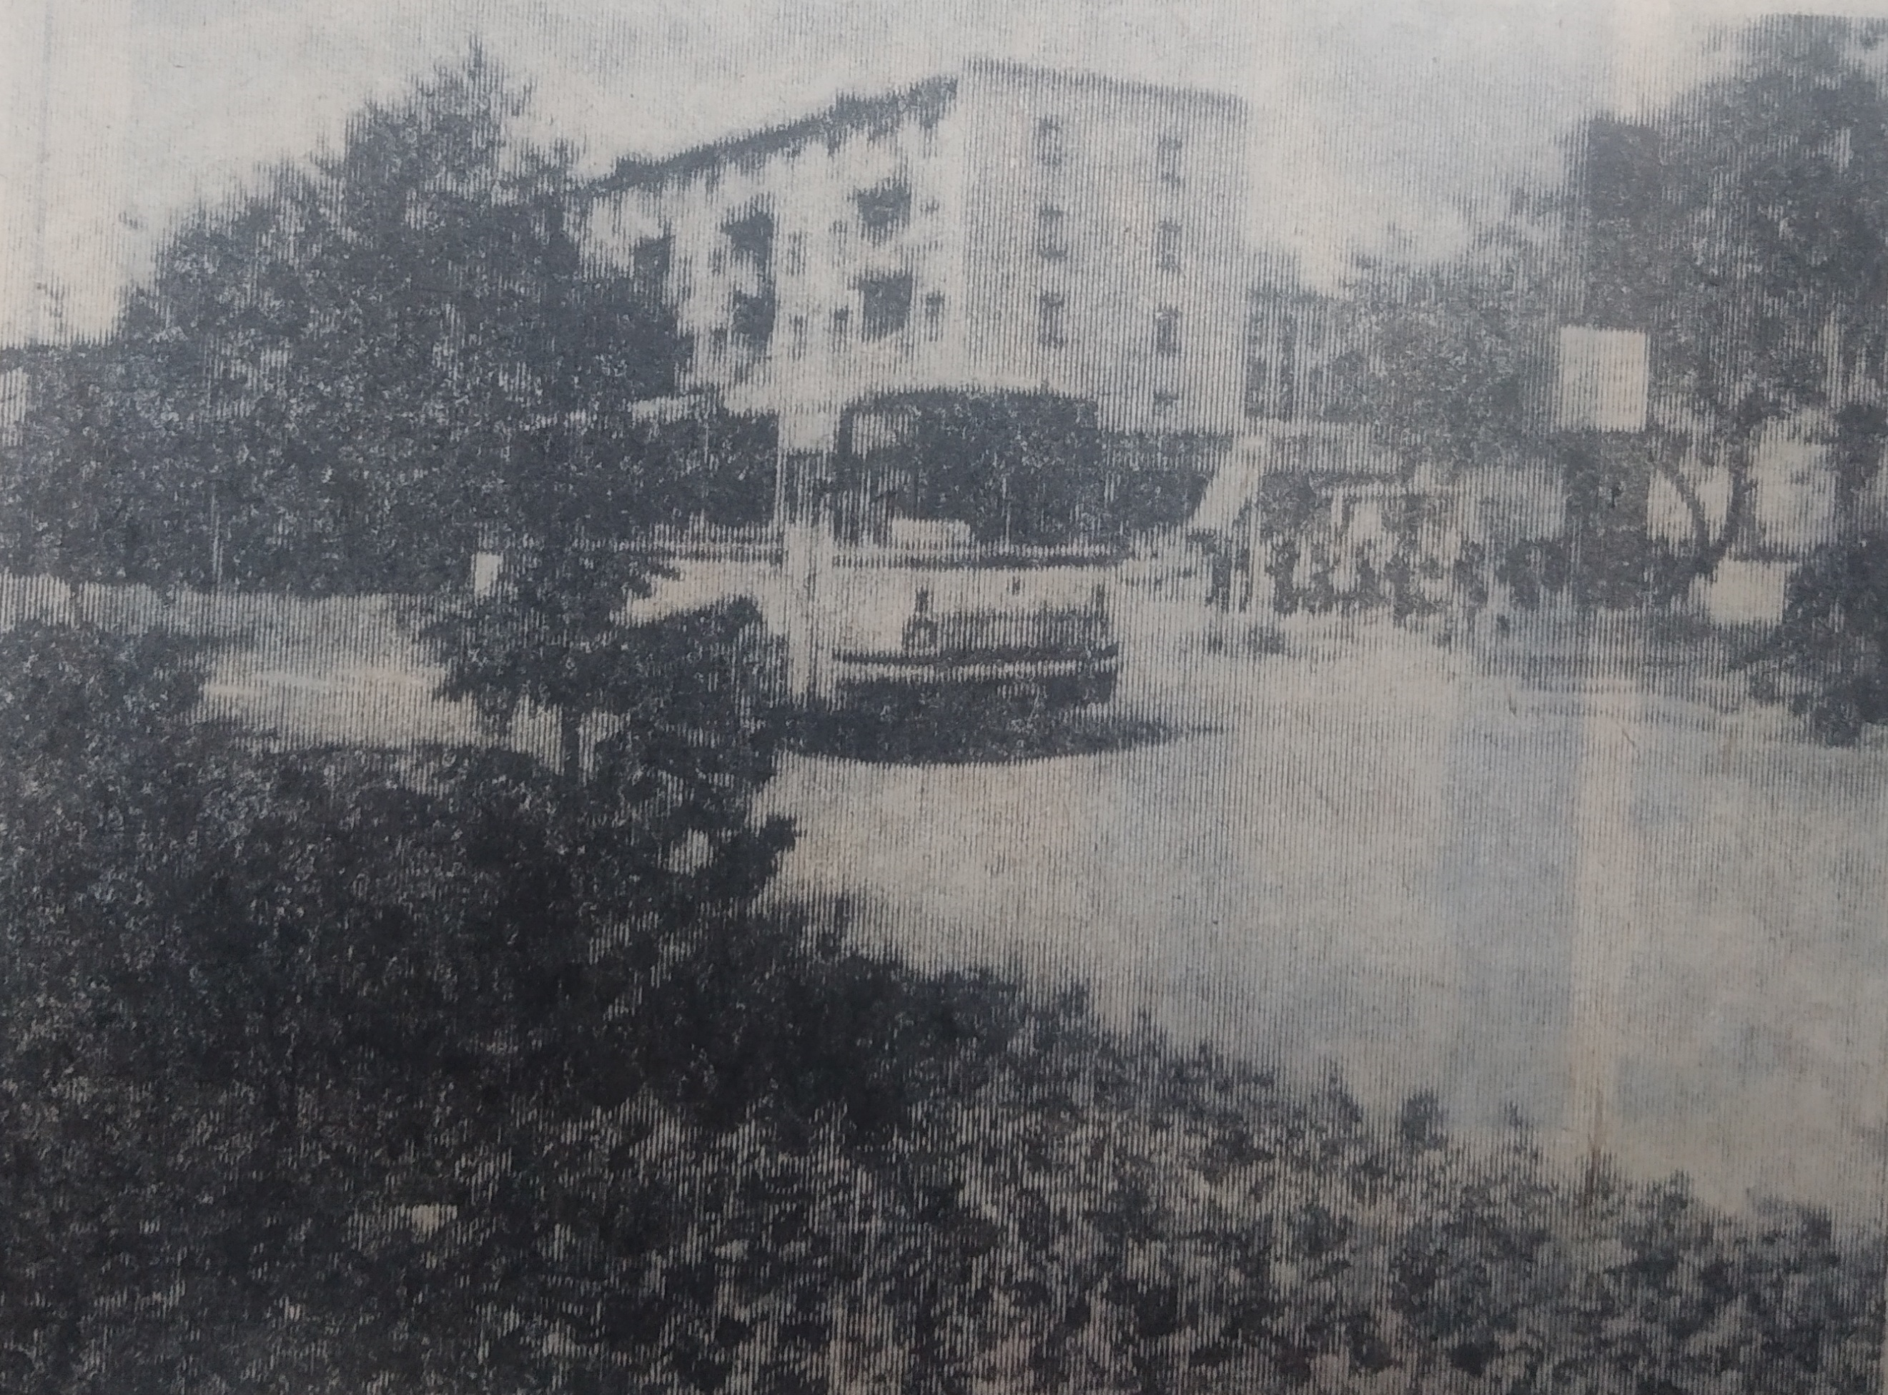
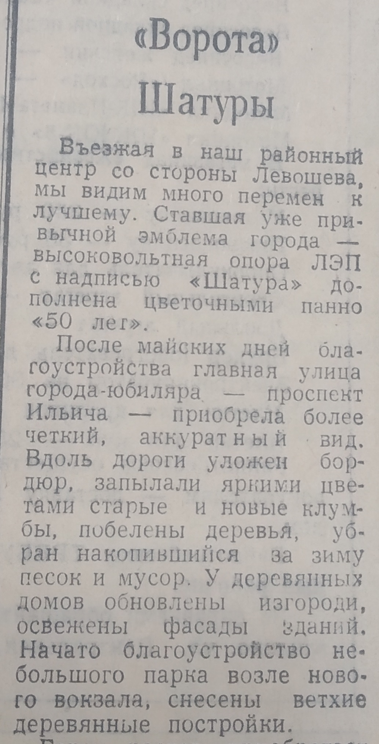
Фото и статья из Газеты
«Ленинская Шатура» от 03.07.1986
(Ф.215.Оп.1.Д.158.Л.159)

Slide 18
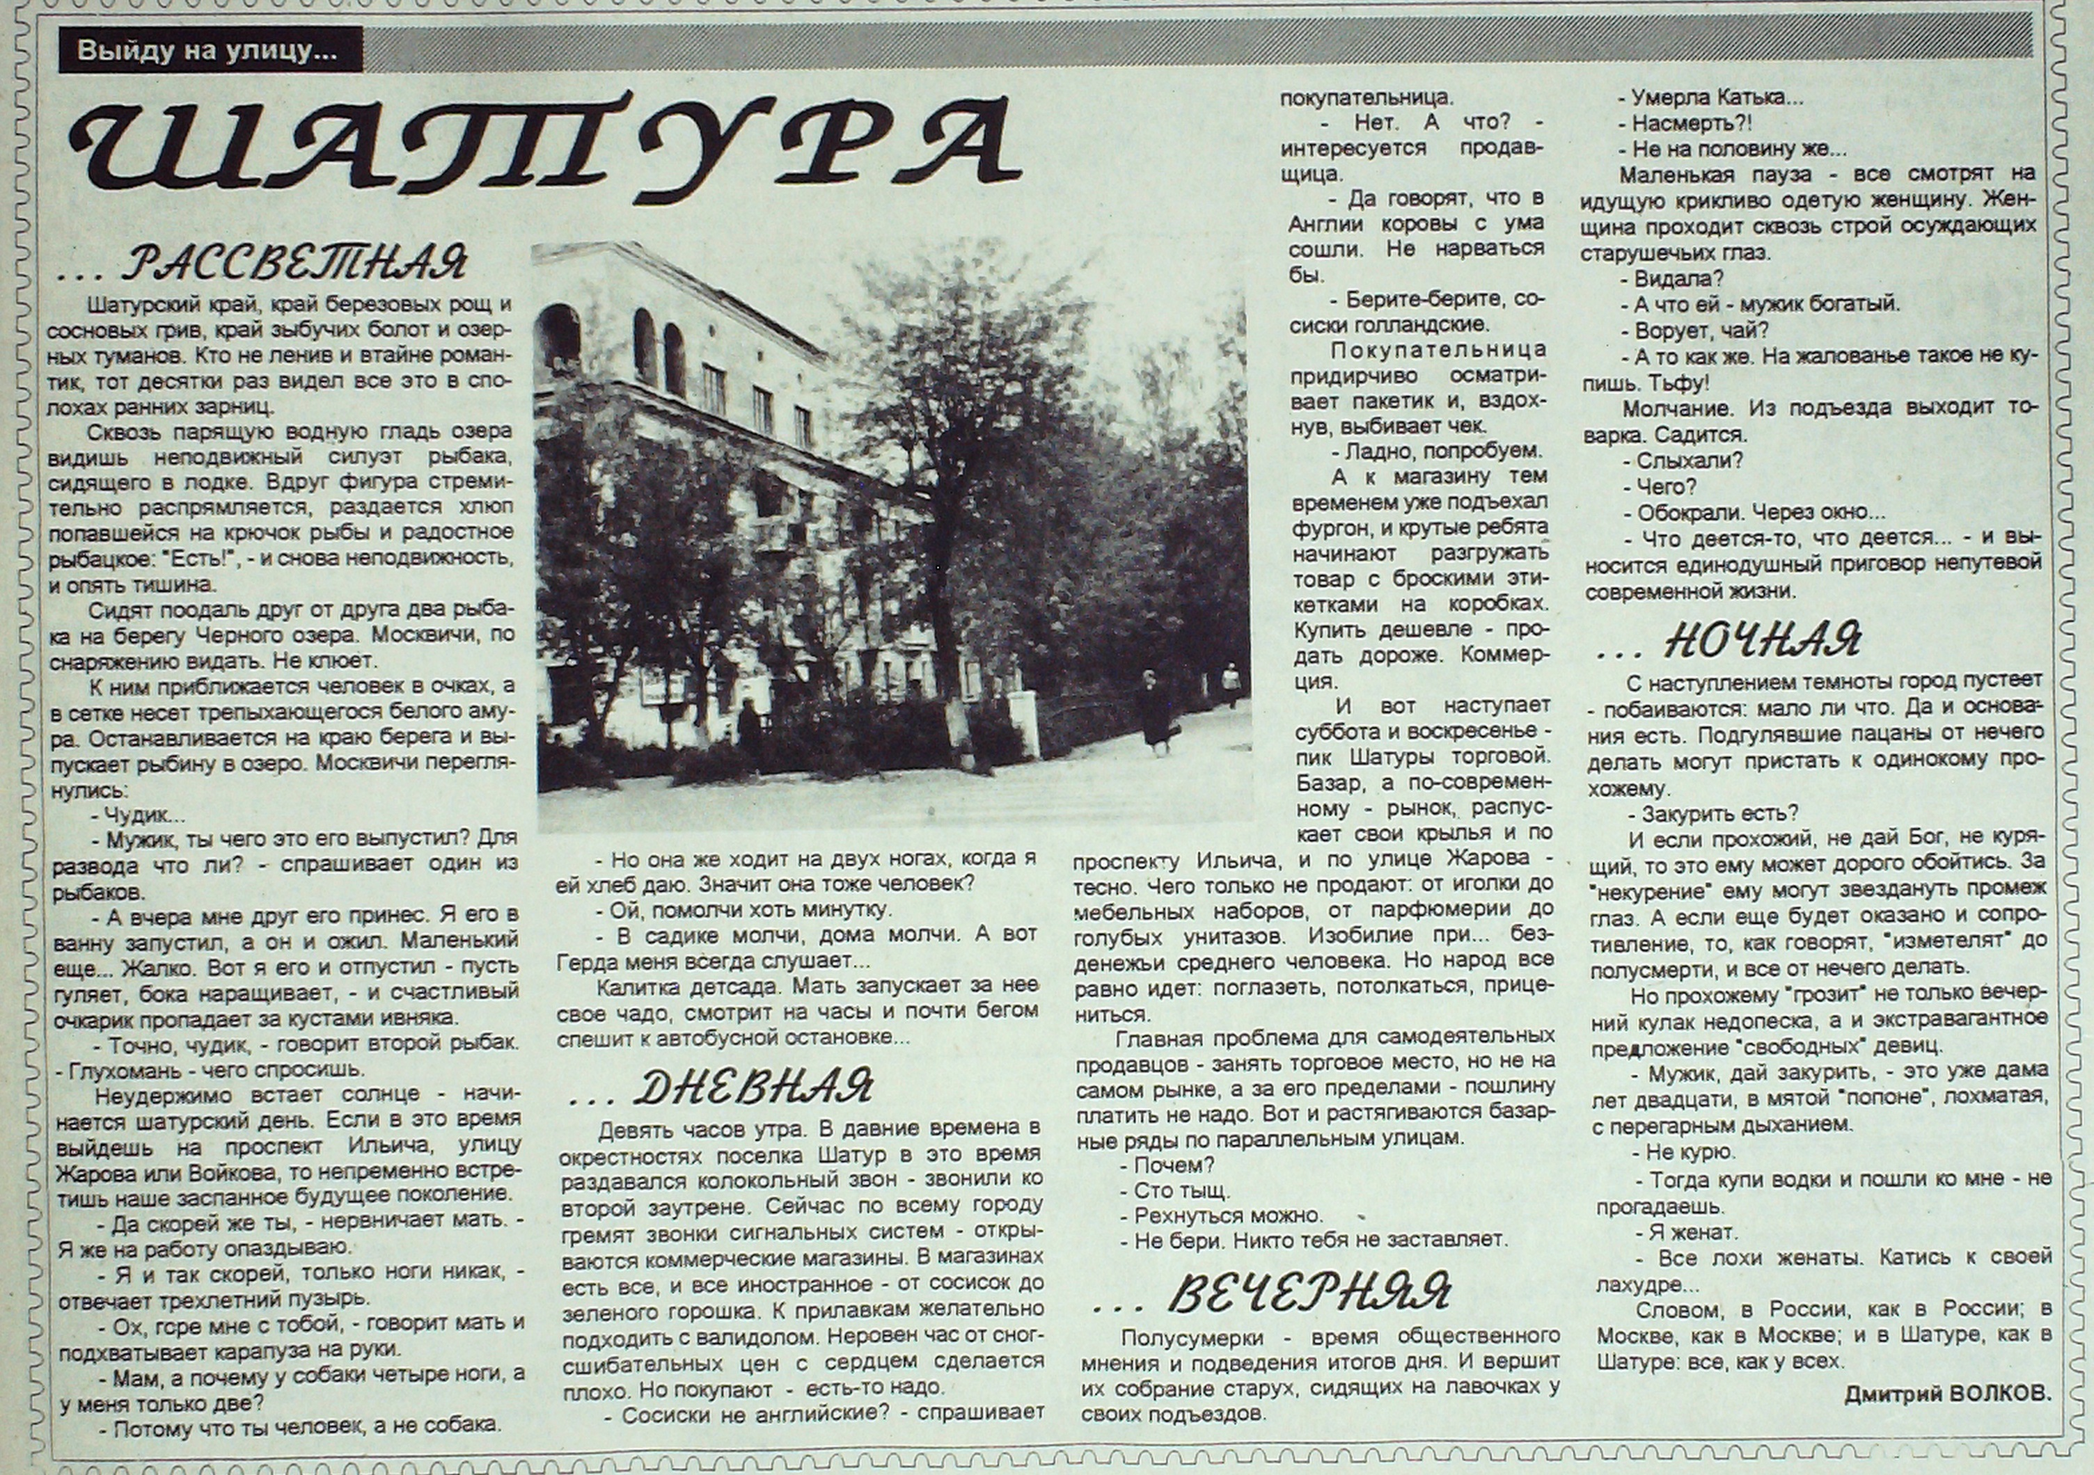
Статья из газеты «Ленинская Шатура» от 3 сентября 1996 года
(Ф.215.Оп.1.Д.166.Л.179)

Slide 19
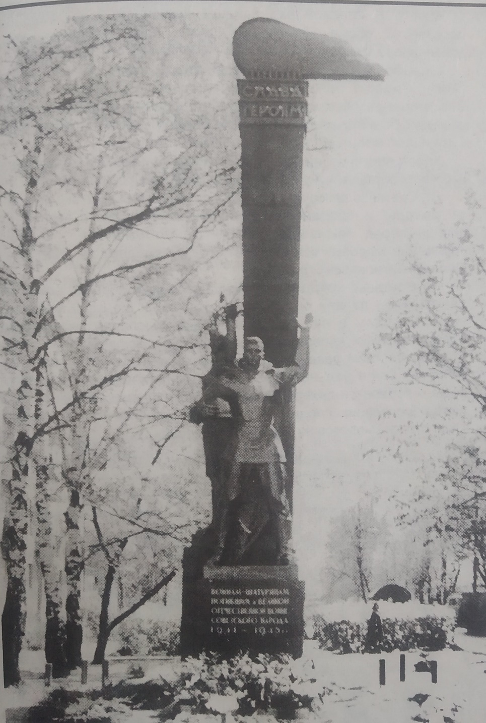
В годы войны из Шатуры и района
было призвано в армию 33860 человек.
5100 шатурян были награждены
боевыми орденами и медалями,
11 героев удостоены высшей награды Родины –
звания Героя Советского Союза.
Ф.215.Оп.1.Д.166.Л.36
Ф.215.Оп.1.Д.166.Л.36

Slide 20
Зеленый экспресс
Бежит неторопливо
Наш маленький экспресс.
Что станция, то диво
Среди густых завес.
Мелькает мир привычный,
Болотный да лесной,
Брусничный, земляничный,
Малиновый, грибной.
Снимаю с ног ботинки,
Трава в крапинках рос.
Тенистые тропинки,
Деревья в полный рост.
Идешь средь елей хмурых,
И вдруг охватит страх…
А городок Шатура
Всего в пяти верстах!
Евгений Конардов
Ф.215.Оп.1.Д.166.Л.133

Slide 21
Городок наш
Городок наш скромен и обычен…
Присмотрись, увидишь наяву,
Сколько шатурян на электричках
Ездят за покупками в Москву.
Но и мы не бедны.
Знаем сами, замечает это взгляд любой,-
Сколько москвичей за карасями
Приезжает к нам на выходной.
Ну, а коль учесть грибное лето,
Свежий воздух, тишину ночей,
Выйдет так, что шатуряне чем-то
Все же побогаче москвичей.
С. Носиков
Ф.215.Оп.1.Д.100.Л.158

Slide 22
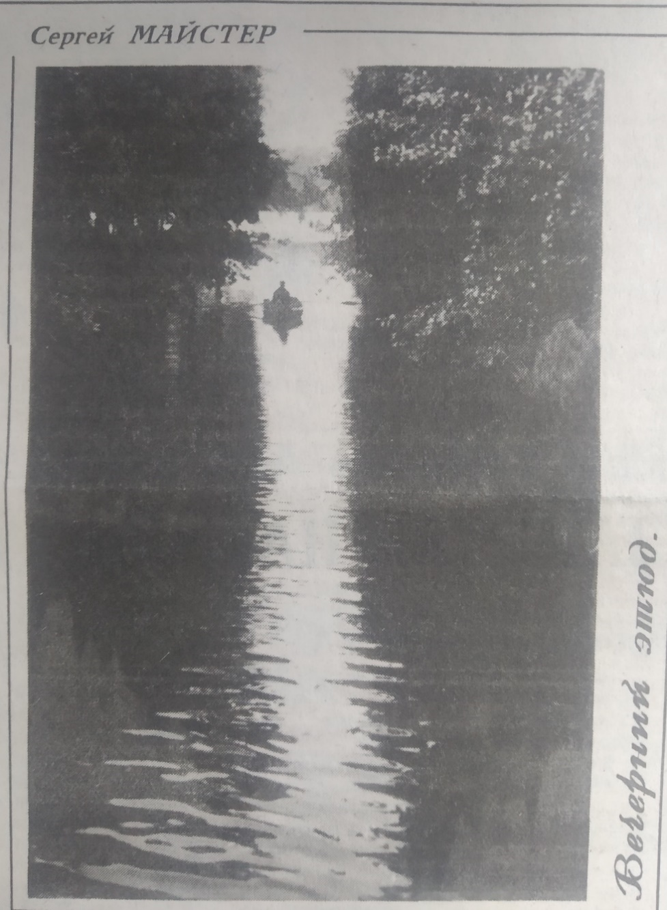
Мой город
Опустилась ночь на город,
В небе звезды, в окнах свет…
Кто бы знал, как ты мне дорог,
И тебя милее нет.
Город мой! Моя Шатура!
Доброй ночи, в добрый час!
Незаметно встанет утро…
Птицы песней встретят нас.
И родимые просторы…
Рощи белые, как снег,
Неоглядные озера,
Голубые ленты рек.
Разольется зорька негой –
Для стихов материал…
Кто в Шатуре нашей не был –
Много в жизни потерял.
Тамара Булычева
Ф.215.Оп.1.Д.166.Л.133

Slide 23
Шатура
Облака на крыло белоснежное встали,
Ходит ветер, озерную синь теребя.
Ты глядишь на меня из тоскующей дали,
Я, как инок, молюсь на тебя!
А как дороги мне твои солнце и ливни.
Воздух твой в самый раз организму всему.
Нету мест на земле и просторней и дивней,
Белоснежней сирени в душистом дыму.
Дорогая моя, золотая Шатура –
Все дорожки твои знаю я наизусть.
Если будет душе беспросветно и хмуро,
Все равно и сквозь слезы тебе улыбнусь!
Евгений Конардов
Ф.215.Оп.1.Д.166.Л.133

